Slide 1




Slide 2


دانشگاه علوم پزشکی و خدمات بهداشتی درمانی شهید بهشتی
پژوهشکده ی علوم غدد درون ریز و متابولسیم دانشگاه علوم پزشکی شهید بهشتی
عنوان :
بررسی شیوع فنوتیپ های چاقی (M H OW , M U HOW) وعوامل پیشگویی کننده آنها در کودکان ونوجوانان 8 تا 18 ساله در مطالعه قند و لیپید تهران مطالعه قند و لیپید تهران
استاد راهنما :
دکتر فرهاد حسین پناه
نگارش :
بیژن قبادیان
مرداد95

Slide 3
مقدمه و بیان مساله

Slide 4
چاقی یک فاکتور خطر شناخته شده برای بیماری های قلبی عروقی محسوب میشود .
تنوع فردی زیادی در اختلال متابولیک و بالینی مرتبط با چاقی وجود دارد و به نظر میرسد توزیع ریسک فاکتور های قلبی عروقی در طیف BMI یکسان نیست که منجر به توصیف فنوتیپ های متفاوت برای چاقی شده است .

Slide 5
                دو فنوتیپ شناخته شده چاقی:
                MHOW :فنوتیپ چاق با پروفایل متابولیکی نرمال که علی رغم توده بدنی بالا به طور نسبی به ایجاد اختلالات متابولیک و بالینی تیپیک مرتبط با چاقی مقاومند .
MUHOW : افراد با وزن نرمال وچاق از نظر متابولیک هستند.

Slide 6
علیرغم شناخت بیشتر بالینی، واژه «چاقی متابولیکی با وزن نرمال» و «چاقی فنوتیپی با متابولیسم نرمال» در بزرگسالان، چنین مطالعاتی در کودکان و نوجوانان در جهان و ایران محدود بوده و کمتر انجام شده است.
تحقیق در این زمینه در کودکان و نوجوانان، اهمیت بالینی بسزائی دارد، چرا که کودکان با چاقی متابولیکی علیرغم وزن نرمال، غالبا بدلیل BMI نرمال و سن پایین، تشخیص داده نمی شوند.

Slide 7
Main object
هدف ما از این مطالعه این بود که:
علاوه بر تعیین شیوع فنوتیپ های چاقی ( MHOW-MUHOW) بتوانیم عوامل پیش گویی کننده هر کدام از انواع فنوتیپ ها را، ارزیابی کنیم

Slide 8
مروری بر متون

Slide 9
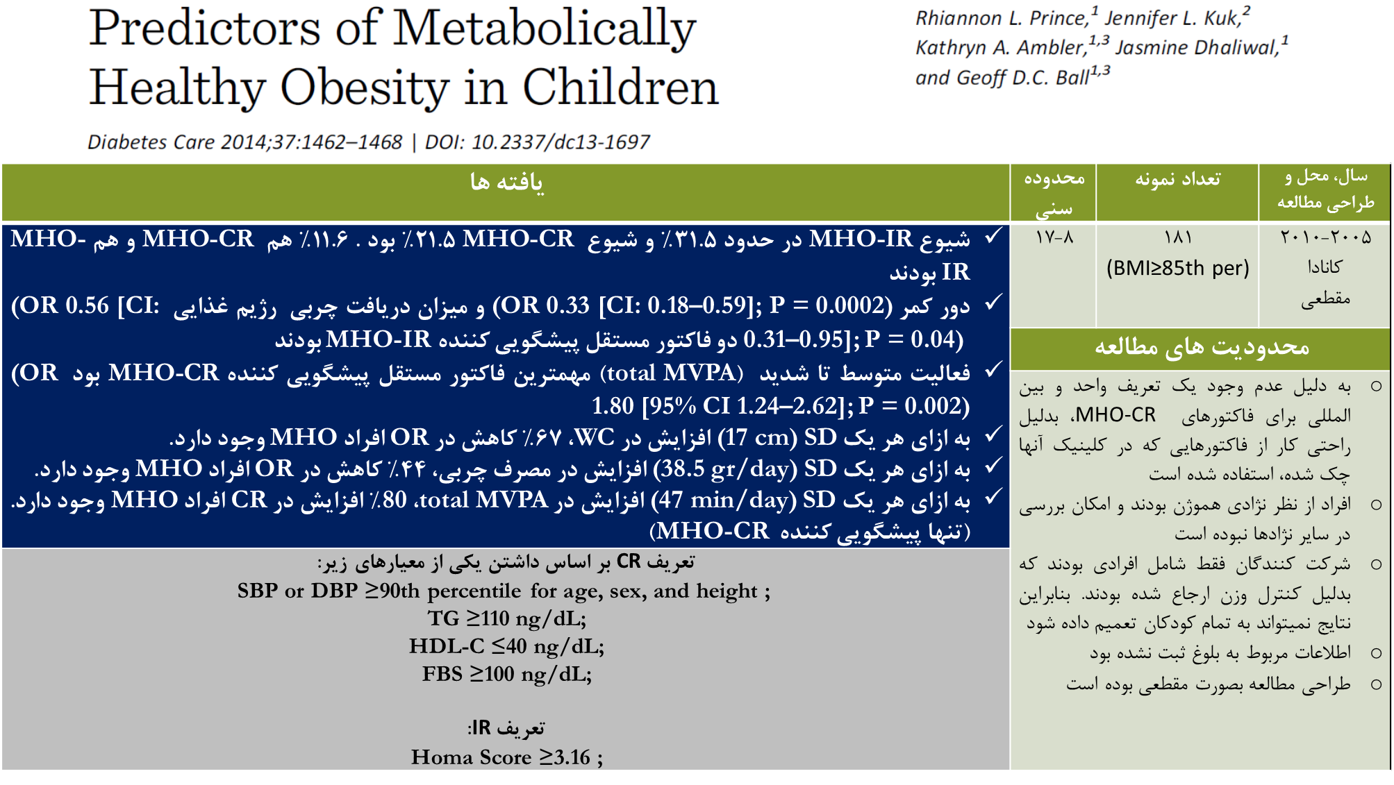
Eur J Prev Cardiol. 2015 Dec 23

Slide 10
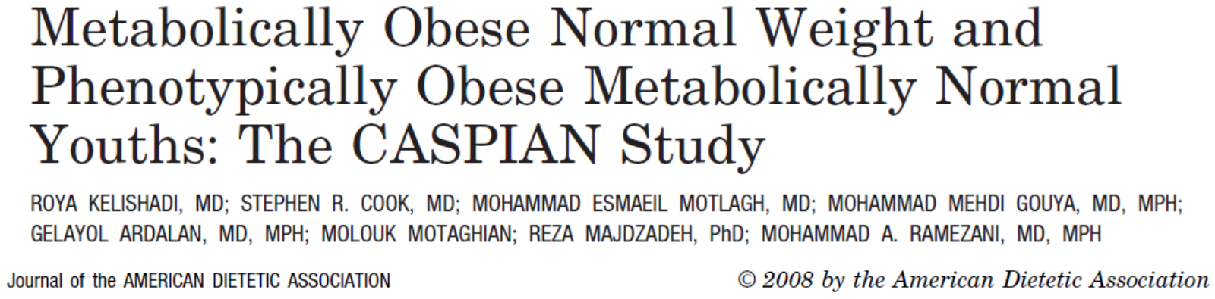
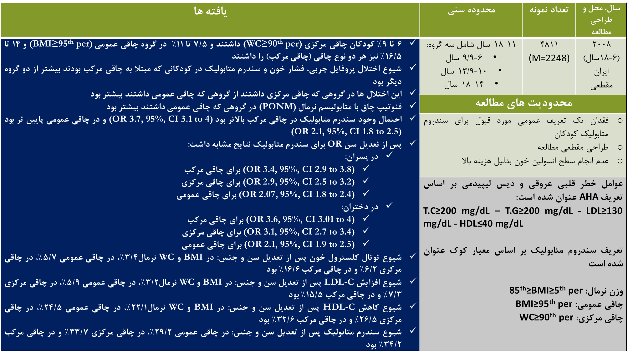

Slide 11

سال ومحل طراحی مطالعه | تعداد نمونه | محدوده سنی | یافته ها
2010 | 1700 | 8-12 | میانگین BMI در گروه MUO برابر 24/83 ودرگروه MUHOW برابر 23/2بود. نسبت افراد چاق در گروه MHOW بیشتر از گروه MUHOW بود. کودکان چاق والدین مرفه تری داشته ومصرف سبزیجات ومیوه در آنها بالاتر بود. افزایش توده چربی در MHOW مطابق بررسی های قبل بوده است.
محدودییتهای مطالعه دلیل مقطعی بودن مطالعه امکان بررسی رابطه علیتی وجودنداشت کم بودن موارد دیابت در افراد تعاریف نادرست سندرم متابولیک موجب نادرستی نتایج بدست آمده شود بدل
سال ومحل طراحی مطالعه | تعداد نمونه | محدوده سنی | یافته ها
2010 | 1700 | 8-12 | میانگین BMI در گروه MUO برابر 24/83 ودرگروه MUHOW برابر 23/02 بود. نسبت افراد چاق در گروه MHOW بیشتر از گروه MUHOWF بود. کودکان چاق والدین مرفه تری داشته ومصرف سبزیجات ومیوه در آنها بالاتر بود. افزایش توده چربی در MHOW مطابق بررسی های قبل بوده است.
محدودییتهای مطالعه تع دلیل مقطعی بودن مطالعه امکان بررسی رابطه علیتی وجودنداشت کم بودن موارد دیابت در افراد تعاریف نادرست سندرم متابولیک موجب نادرستی نتایج بدست آمده شود بدل

Slide 12
سال ومحل طراحی مطالعه | تعداد نمونه | محدوده سنی | یافته ها
2016 | 1258 | 6-18 | افراد دارای فنوتیپ چاقیMHOW سن پایین تری ،نسبت به گروه MUHOW داشتند. پیاده روی تا مدرسه، به عنوان فعالیت بدنی، ارتباط قوی تری با این فنوتیپ، نسبت به سایر عوامل مخیطی داشته است. همچنین هر یک کیلو گرم افزایش وزن زمان تولد، 40 درصد افزایش احتمال ابتلا به فنوتیپ MUHOW ، بر اساس تعاریف مقاومت به انسولین را در بر داشت . نمایه توده بدنی ، دورکمر، وزن هنگام تولد ، سطح تحصیلات مادری وژنوم های SNPبه عنوان فاکتور های مستقل پیش گویی کننده فنوتیپ MHOW ، بر اساس تعاریف مقاومت به انسولین وعوامل خطرقلبی عروقی مطرح شدند.
محدودییتهای مطالعه دلیل مقطعی بودن مطالعه امکان بررسی رابطه علیتی وجودنداشت احتمال سوگرایی در گزارش دهی اطلاعات گرداوری شده بررسی اجمالی عوامل ژنتیک واپی ژنتیک و نیاز به مطالعات گسترده تر موجب نادرستی نتایج بدست آمده شود MHOW تعاریف ناهمگون احتمال سوگرایی

Slide 13
اهداف طرح

Slide 14
هدف اصلی:
تعیین شیوع فنوتیپ های چاقی (MHOW-MUHOW) در جعیت نوجوانان 18-10 سال و عوامل پیش گویی کننده آنها در مطالعه قند و لیپید تهران.

Slide 15
اهداف اختصاصی:
تعیین
شیوع فنوتیپ های چاقی (MHOW-MUO) در جعیت نوجوانان به تفکیک جنس
دریافت واحد گروههای غذایی (Serving size) غلات – گوشت و جانشین ها- محصولات لبنی – سبزیجات و میوه ها در نوجوانان به تفکیک جنس
مقایسه
میزان تحصیلات پدر ومادر BMI فرد پدرو مادر در فنوتیپ های چاقی به تفکیک جنس
تری گلیسرید در فنوتیپ های چاقی به تفکیک جنس
HDL-C در فنوتیپ های چاقی به تفکیک جنس
فشار خون سیستولیک در فنوتیپ های چاقی به تفکیک جنس
فشار خون دیاستولیک در فنوتیپ های چاقی به تفکیک جنس
قند خون ناشتا در فنوتیپ های چاقی به تفکیک جنس
دور کمر مساوی یا بیشتر از صدک 90 بر اساس سن و جنس نوجوانان ایرانی در فنوتیپ های چاقی به تفکیک جنس
شیوع اضافه وزن بر اساس سن و جنس کودکان نوجوانان ایرانی در فنوتیپ های چاقی به تفکیک جنس

Slide 16
معیارهای ورود
سن بین 8تا 18 سال وکامل بودن اطلاعات مورد نیاز مطالعه
معیارهای خروج
مصرف هر گونه داروی استروییدی و پایین اورنده قندخون
نمایه توده بدنی مساوی یا بالای2S D برای سن و جنس نوجوانان ایرانی

Slide 17
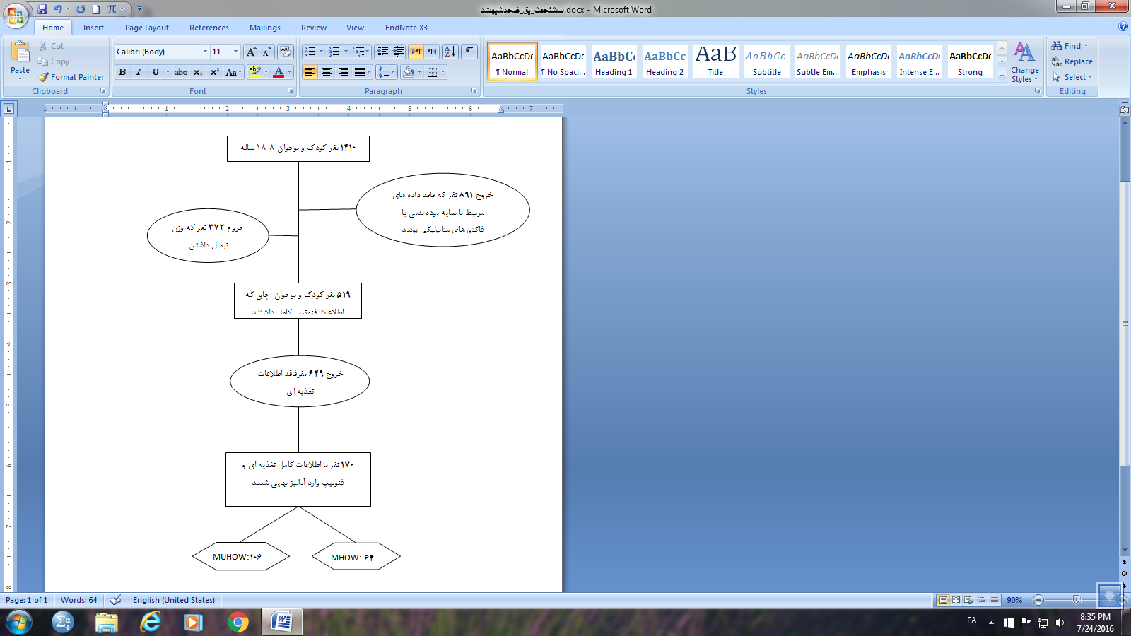

Slide 18
تعريف فنوتيپ هاي چاقي به صورت زير است:
MHOW: افراد چاق ) BMIبالا تر از 25 ) با نداشتن معیار های سندروم متابولیک یاداشتن 1 از معیار های سندروم متابولیک
MUHOW:افراد چاق داراي مساوی یا بیشتر از 2 معیار های سندروم متابوليک

Slide 19
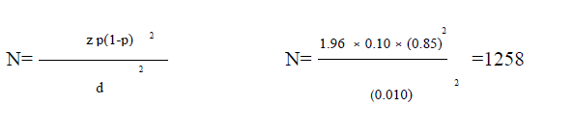
حجم نمونه و نحوه محاسبه آن
براساس بر اساس مطالعه کاسپین برآورد می شود که فنوتیپ های مختلف چاقی نوجوانان در حدود 10% می باشد بنابراین با استفاده از فرمول:
z=1.96
P=0.10
D=0. 15

Slide 20
تجزیه وتحلیل داده ها:
ابتدا نرمال بودن متغیر ها با استفاده از ازمون اسمیر نوف- کولموگراف بررسی شد.
داده های کمی و پیوسته به صورت میانگین (انحراف معیار ) و داده های کیفی به صورت فراوانی (درصد) ارایه شده است. داده هایی که توزیع آنها نرمال نیست به شکل میانه گزارش شد.برای تحلیل میانگین متغیرهای کمی پیوسته از T-testو برای مقایسه داده های کیفی از کای دو استفاده شد.

Slide 21
درصورت توزیع غیرنرمال دادهها ا زMann-Whitney U test
استفاده شد
از مدل رگریشن لجیستیک برای پیش بینی عوامل تعیین کننده فنوتیپ استفاده شد

Slide 22
گروه MHOWبه عنوان رفرنس در نظر گرفته شد.
نتایج به صورت نسبت شانس (odds ratio) و فاصله اطمینان 95 % برای آن هم به صورت خام و هم تعدیل شده نسبت به متغیر های تأثیر گذار گزارش شد.
تمامی داده ها با استفادهاز نرم افزار SPSS نسخه 21 و STATA انالیز شده و مقادیرP کمتر از 0/05 معنی دار تلقی شد.

Slide 23
نتایج

Slide 24
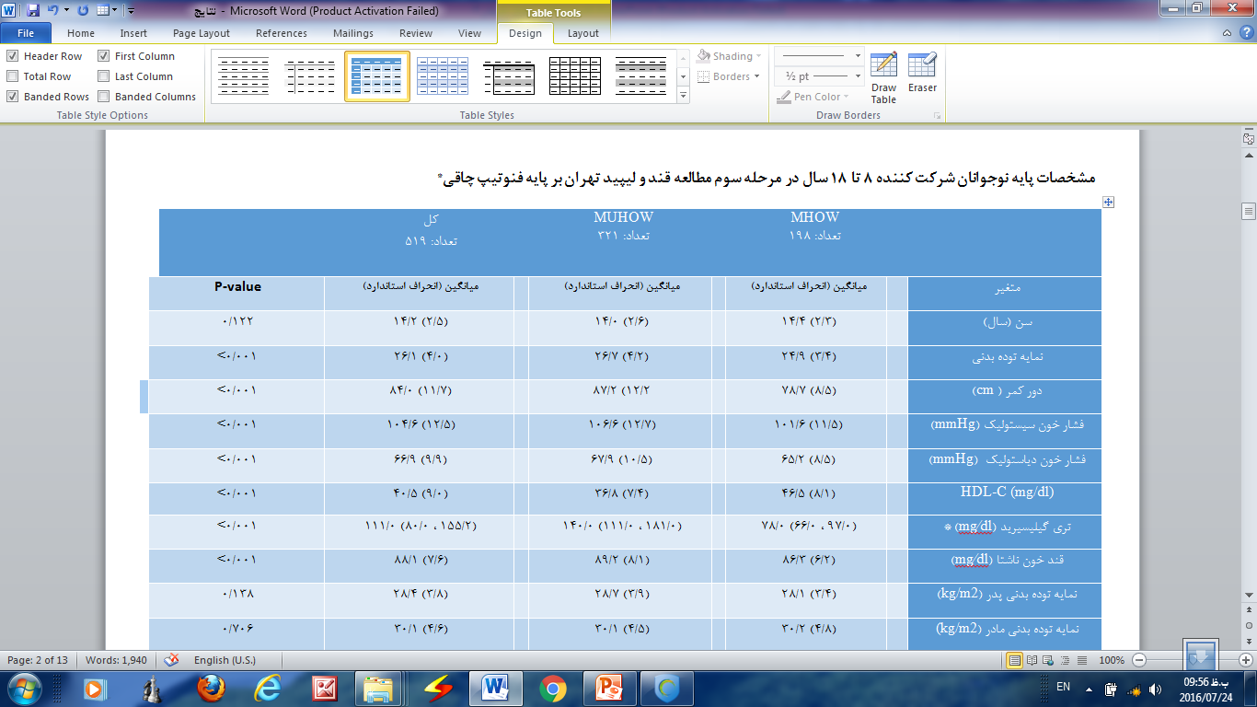
مشخصات پایه نوجوانان شرکت کننده 8تا 18 سال در مرحله سوم مطالعه قند و لیپید تهران بر پایه فنوتیپ چاقی*

Slide 25
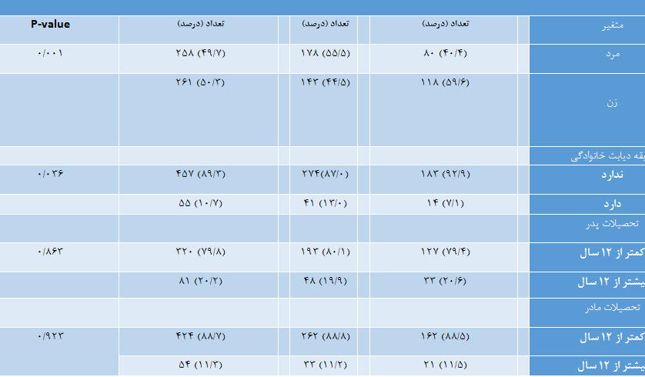
ادامه مشخصات پایه نوجوانان شرکت کننده 8تا 18 سال در مرحله سوم مطالعه قند و لیپید تهران بر پایه فنوتیپ چاقی بر اساس داده های تغذیه

Slide 26
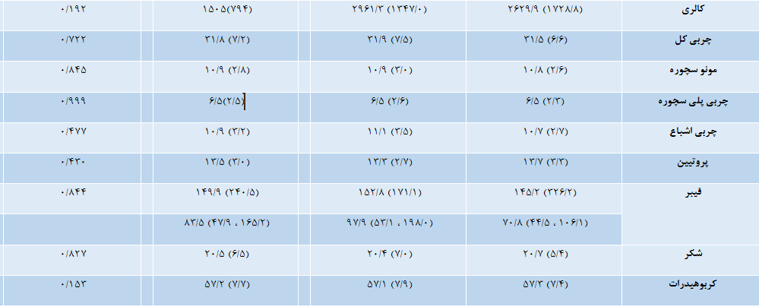
مشخصات پایه نوجوانان شرکت کننده 8 تا 18 سال در مرحله سوم مطالعه قند و لیپید تهران بر پایه فنوتیپ چاقی بر اساس داده های تغذیه*
 | MHOWW تعداد: 64 | MUHOWW تعداد: 106 | کل تعداد: 170
متغیر | میانگین (انحراف استاندارد) | میانگین (انحراف استاندارد) | میانگین (انحراف استاندارد) | P-value

Slide 27
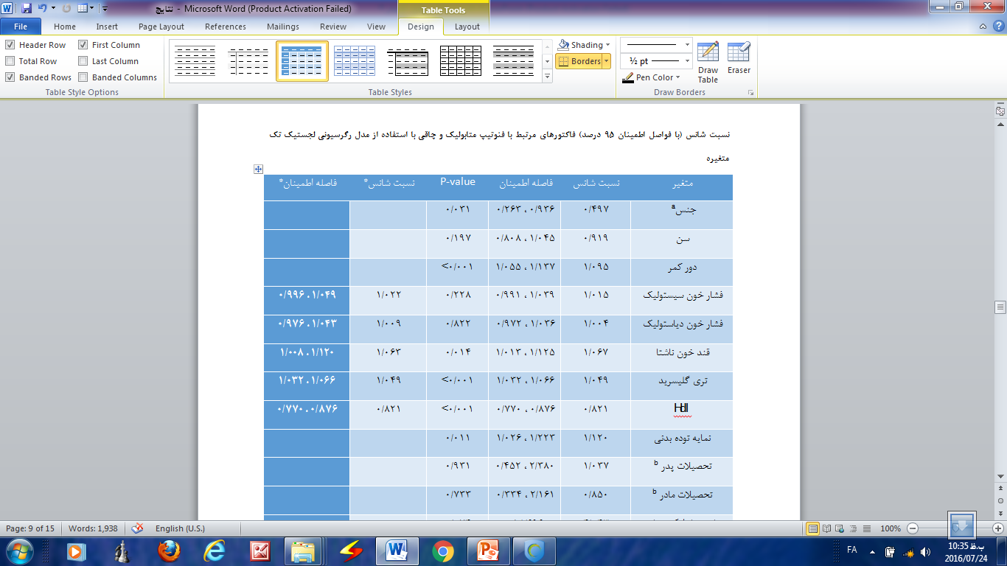
نسبت شانس (با فواصل اطمینان 95 درصد) فاکتورهای مرتبط با فنوتیپ متابولیک و چاقی با استفاده از مدل رگرسیونی لجستیک تک متغیره

Slide 28
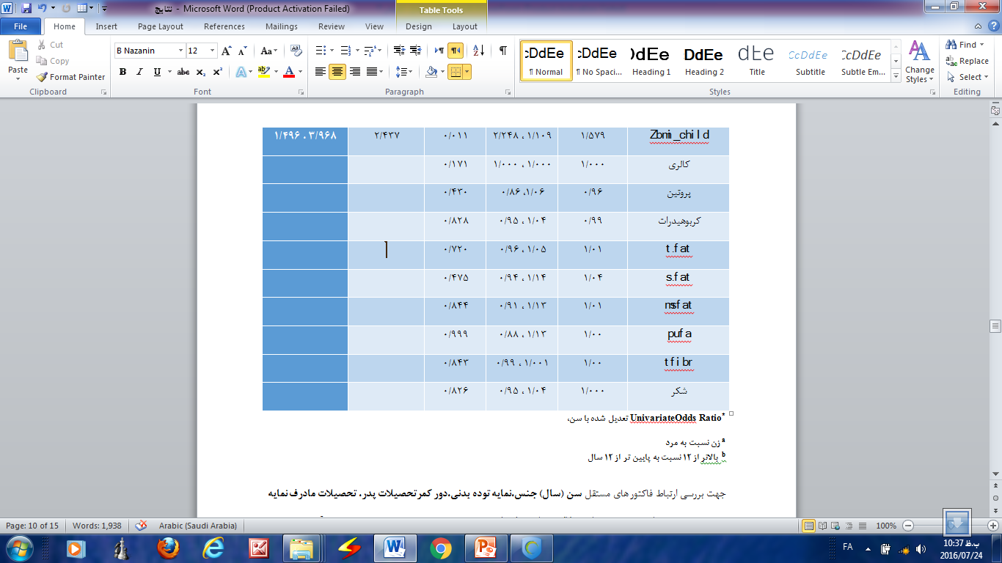

Slide 29
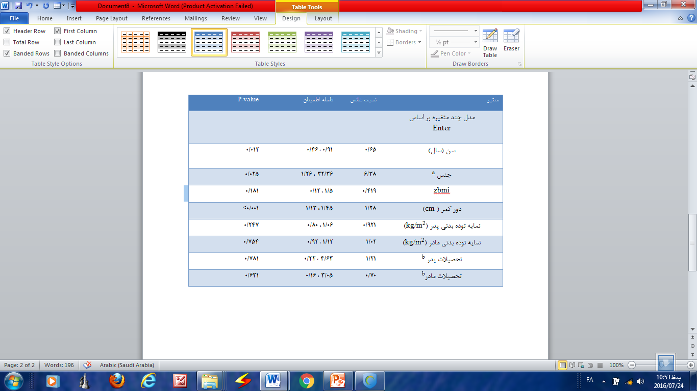
نسبت شانس (با فواصل اطمینان 95 درصد) فاکتورهای مرتبط با فنوتیپ متابولیک و چاقی با استفاده از مدل رگرسیونی لجستیک چند متغیره

Slide 30
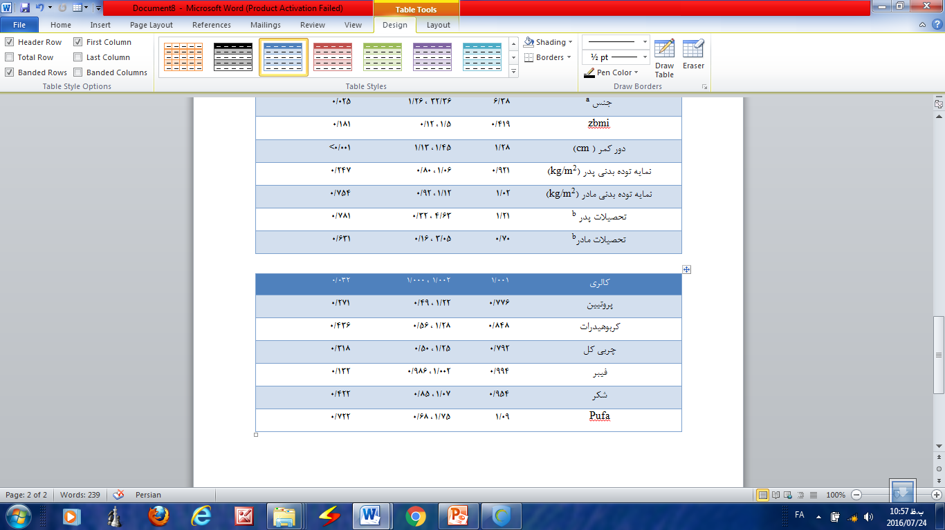

Slide 31
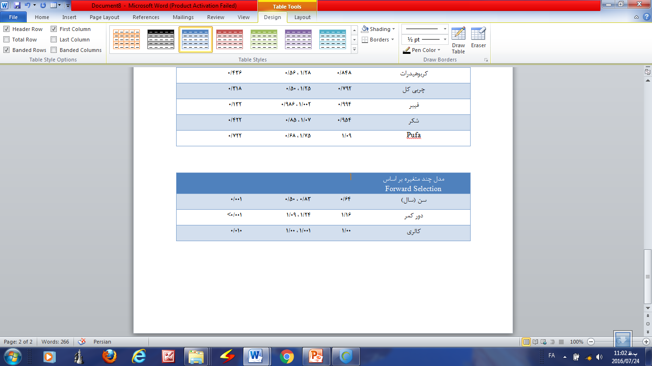
مدل چند متغیره بر اساس
Forward Selection

Slide 32
بحث و نتیجه گیری

Slide 33
در این مطالعه ، علاوه بربررسی شیوع دو نوع فنوتیپ چاقی بصورت مقطعی، در نوجوانان 8 تا 18 ساله، بر اساس تعاملی ازدارا بودن اضافه وزن/ چاقی به همراه وجود یا عدم وجود اختلال متابولیکی، عوامل پیش گویی کننده این فنوتیپ هامشخص گردید.
نتایج این مطالعه نشان داد که وجود پارامترها وخصوصیتهای آنتروپومتریک و بیوشیمی و عادات فردی در دوره نوجوانی می­تواند سبب افزایش ریسک برای بروز اختلالات متابولیک، شود و شانس آن را بیفزاید.

Slide 34
مطالعات نشان می دهند کهMHOW بیشتر همراه حالتهای التهابی مطلوب هستند و سطح مارکرهای التهابی مثل CRP، IL-6 و کمپلمان ها در مقایسه با MUHOWپایین می باشد.
نتایجی که در مطالعه کاسپین بدرستی به آنهااشاره شده وبه فاکتورهایی چون نژاد وژنتیک به عنوان عامل این پدیده، اشاره شده است.

Slide 35
شیوع فنوتیپ های چاقی در نوجوانان، در این مطالعه ،به ترتیب نزولی در گروه یک (MHOW)، ودو (MUHOW) ، بوده است.که مشابه نتایج کلیشادی وهمکاران در مطالعه کاسپین ،بود.
در این مطالعه پارامتر های دور کمر، نمایه توده بدنی ، فشار خون سیستولیک ودیاستولیک ،چربی خون وhdl وقند خون ناشتا، در گروه یک (M H OW)و دو (M U H OW)،دارای اختلاف معنی دار آماری بودند. فشار خون سیستولیک ودیاستولیک ،چربی خون وhdl اساس اختلالات متابولیک را تشکیل میدهند وانتظاری جز نتایج بدست آمده ،قابل قبول نیست.

Slide 36
پارامتر های نمایه توده بدنی چه به صورت خام وچه بصورت Z Scor و دور کمر،مواردی بودند که در مطالعه ما، بین فنوتیپ های چاقی در نوجوانان ،دارای اختلاف معنی دار آماری بودند.ومشابه نتایج بدست آمده در مطالعه Sunyong Chun و همکاران بود.که در آن دلیل این تفاوت ،رفاه بیشتر و کالری بالا مصرفی،ذکر گردیده بود.
در مطالعه کاسپین، نشان داده شده که دارا بودن ویژگی چاقی مرکب (IBM ترکیب بالا و دور کمر بالا) توانایی بیشتری در ایجاد اختلالات متابولیک وعوارض ناشی از آن دارد. در مطالعه ما دور کمر به عنوان عاملی مستقل ،مورد ارزیابی قرار گرفت .وبین دو فنوتیپ(M H Ow)،وMUHOW،اختلاف معنی داری مشاده شد دور کمر در گروه M U H Ow ،بیشتر بود ونهایته به عنوان پردیکتور مستقل M U H Ow شناخته شد.

Slide 37
در بررسی وضعیت تغذیه در دو گروه (M H OW)،
((MUHOW،تفاوت معنی داری بین دو گروه از نظر این پارامترها مشاهده نگردید.که علت آن شاید تعداد نمونه اندک بررسی شده از نظر تغذیه در مطالعه باشد.
این در حالی است که در همه مطالعات یاد شده بر نقش مفید تغذیه مناسب در جلوگیری از اختلال متابولیک تاکید شده است.

Slide 38
دیگر عاملی که در این بین میتواند موثر باشد نقش رژیمهای خاص توصیه شده به افراد دارای اضافه وزن است که در بررسی عوامل تغذیه در هر ترکیب جمعیتی باید در نظر گرفته شود،ودرجمعیت ما نیز با توجه به گسترش توصیه های بهداشتی در جامعه،این روند دور از ذهن بنظر نمیرسد.
ویا آنکه افراد در اثر تماسهای مستمر با بر نامه های تامین سلامت چون TLGS به اطلاعات مفید در این زمینه دست یافته اند ودر زندگی روزمره به کار گرفته اندکه به بهبود الگوی تغذیه منجر شده.
ولی زمان لازم جهت بهبود وضعیت متابولیک وجود نداشته

Slide 39
در بررسی های اولیه و در مدل Univariate این مطالعه،عوامل پیشگویی کننده فنوتیپ MUHOW در کل شامل پارامتر های جنس ،دور کمر ، ،چربی خون ،قند خون ،TGوhdl و نمایه توده بدنی،بوده است.
واینکه در مدل یاد شده هیچکدام از فاکتور های تغذیه ای با فنوتیپ MUHOW ارتباط نداشته اند.

Slide 40
در مدل چند متغیره لجستیک رگریشن،تنها متغییر های سن
دور کمر، کالری مصرفی به عنوان فاکتورهای مستقل پیش گویی کننده فنوتیپ MUHOW باقی ماندند.

Slide 41
استقلال دور کمر از BMI و محتوای توده چربی بدنی در نوجوانان در مدل تک متغییر،در ایجاد فنوتیپ چاقیM H OW در این مطالعه نیزهمچون سایر مطالعات مشهود بود .که در نوع خود پدیده جالبی است. ودر مدل نهایی بررسی مطالعه ،دور کمر بعنوان فاکتور مستقل از BMI و محتوای توده چربی بدنی ،در ایجاد فنوتیپ
چاقیM H OW ، معرفی شد.

Slide 42
مطالعات باپیگیری یک ساله نوجوانان چاق با میانگین سنی 11 سال، نشان می دهد که زمانی که افراد وارد مرحله بلوغ می­شوند ریسک تبدیل MHOW (چاقی با متابولیک نرمال) به MUOW (چاقی با متابولیک غیر نرمال) دو برابر شده و بالعکس با گذر از دوران میانه بلوغ به انتهای بلوغ شانس تبدیل MUO W به MHOW سه برابر خواهد شد.
توجیه این امر،شاید پدیده ثبات متابولیک پس از بلوغ وگذار از مرحله بحران متابولیک در کودکان ونوجوانانطی بلوغ است که در مطالعه اخیر نیز مشهود بود.(0/64 OR= )

Slide 43
واینکه مصرف کالری بالا روشن ترین ارتباط را با ایجاد فنوتیپ MUHOW دارد که تقریبا در همه مطالعات بدان اشاره شده است و در مطالعه اخیر نیز بدست آمد.
نکته دارای اهمیت دیگر اینکه مایل بودیم در روش بررسی لجستیک ریگرشن چند متغیره از روش ENTER استفاده کنیم که بدلیل ریزش نمونه وتعداد کم آن قادر به انجام این مهم نشدیم.

Slide 44
به طور کلی:شیوع فنوتیپ های چاقی در نوجوانان به ترتیب نزولی در گروه یک (M HOW)، دو (M UHOW) ، بوده است.که مشابه نتایج کلیشادی وهمکاران بود.
در بررسی های اولیه (در مدل Univariate)این مطالعه،عوامل پیشگویی کننده فنوتیپ M UHOW در کل شامل پارامتر های سن ،دور کمر ، نمایه توده بدنی ، چربی خون وhdl و است.
واینکه در مدل یاد شده هیچکدام از فاکتور های تغذیه ای بجز،کالری مصرفی روزانه بیشتر، با فنوتیپ MUHOW ارتباط نداشته اند.
در مدل نهایی مدل Multivariate ، تنهاپارامتر های سن، دور کمر،کالری مصرفی روزانه، ارتباط خود بابا فنوتیپ MUHOW حفظ نمودند.
و به عنوان فاکتورهای پیش گویی کننده فنوتیپ MUHOW معرفی شدند.
.
obesity 2012 20.651-9

Slide 45
محدوديتهاي مطالعه ما :
اول، ثبت نشدن اطلاعات مربوط به مقاومت به انسولین، وضعیت زمان تولد و بلوغ، اطلاعات تغذیه ای، فعالیت فیزیکی و وضعیت اقتصادی اجتماعی نوجوانان در اطلاعات پایه؛
دوم، شیوع پایین ا ختلال متابولیک در زنان که امکان تحلیل زیر گروهی در هر فنوتیپ بر اساس جنسیت را از بین می برد؛
سوم، شمار کم افراد شرکت کننده در پژوهش که اطلاعات همه فاکتورهای مورد بررسی را داشته باشند.

Slide 46
از نقاط قوت مطالعه حاضر می­توان به استفاده از تعاریف و مقادیر ملی و بین­المللی برای تعریف اختلال متابولیک نیز از نقاط قوت مطالعه می­باشد.
هم چنین اطلاعات و اندازه گیری ها توسط افراد ماهر و کارکرده انجام شده نه توسط گزارش خود افراد.
از دیگر نقاط قوت این مطالعه استفاده از دور کمر به عنوان فاکتور خطر متابولیک بوده است، بر خلاف برخی از مطالعات که بدلیل نداشتن اطلاعات پایه مربوط به دور کمر در نوجوانان و کودکان، از BMI به عنوان شاخصی برای خطر متابولیک استفاده شده است که نمی­تواند شاخص مناسبی برای نشان دادن ریسک متابولیک و توده چربی واقعی بدن باشد.

Slide 47
پیشنهادات:
انجام مطالعات گسترده تر جهت تعیین احتمالی زمان بلوغ، با داشتن دامنه بیشتری از متغیرهای مداخله گر نظیر مقاومت به انسولین وزن هنگام تولد می­تواند مدنظر قرار بگیرد.
همچنین پیشنهاد می­شود تحقیقات بیشتری فراتر از اختلال متابولیک در مورد سایر پیامدهای مهم، نظیر بروز دیابت و در پیگیری های طولانی تر، عوارض قلبی عروقی انجام گیرد.
بعلاوه داشتن اطلاعات آنتروپومتری و الگوی تغییرات وزن با تواتر زیاد در سنین کودکی و قبل از مدرسه می­تواند در تبیین تئوریک این متغیر کمک کننده باشد
و در آخر اینکه، تا زمانیکه تعاریف و روش­های اندازه گیری عوامل ریسک و تعاریف سندرم متابولیک در کودکان و نوجوانان استاندارد و بین المللی نشود، امکان خطا در مطالعات و عدم امکان مقایسه مطالعات با هم امری اجتناب ناپذیر خواهد بود.
.

Slide 48

Thanks for your attention

Slide 49


